Slide 1
DR. NAHİDE GÖKÇE ÇAKIR
08.04.2016 KTÜ AİLE HEKİMLİĞİ ABD

Slide 2
GİRİŞ
Diyabet;
  Gebelik süresince fetal gelişimi olumsuz etkileyen, yenidoğanlarda metabolik bozukluklara yol açan önemli bir hastalıktır .
Gestasyonel Diyabetes Mellitus (GDM)
  Gebelik sırasında ilk kez oluşan veya fark edilen glukoz tahammülsüzlüğüdür.
  Genellikle gebeliğin ikinci yarısında görüldüğü için gebeliğin ilk üç ayında görülen diyabet, pregestasyonel diabetes mellitus olarak tanımlanır.

Slide 3
GİRİŞ
Gebelerde → spontan abortus, preeklampsi, hipertansiyon, polihidroamniyoz, hipoglisemi ve ketoasidoza;
Fetüste → makrozomi, intrauterin gelişme kısıtlılığı ve preterm doğum olmak üzere çok çeşitli anomali ve komplikasyonlara neden olabilmektedir.
Günümüzde yapılan gebelik izlemleri ile maternal hiperglisemi azalmış olmasına karşın, diyabetik anne bebeklerinde (DAB) morbidite halen önemini korumaktadır .

Slide 4
GİRİŞ
Araştırmalar GDM oranının %7,5 , diyabetik anne bebeği (DAB) görülme sıklığının ise % 5 olduğunu göstermiştir.
Diyabetik anne bebeklerinin % 93’u GDM ve % 7’si ise insüline bağımlı diyabettir (IDDM).
Diyabetik anne bebeklerinde major anomali sıklığının ve yapısal defektlerin sağlıklı yenidoğan bebeklere göre 3-5 kat fazla olduğu bildirilmektedir .

Slide 5
GİRİŞ
Hiperinsülinemiye ve hiperglisemiye bağlı etkilenim özellikle birinci trimesterde organogenez sırasında gerçekleşmektedir.
Gebelik boyunca ortalama kan şekeri değerinin 95 mg/dL’nin altında tutulması malformasyon ve komplikasyonların önlenmesinde önem taşımaktadır.

Slide 6
GİRİŞ
Bu çalışmada DAB tanısı alan yenidoğan vakalarında klinik bulgular ve laboratuvar verileri, annelere ait demografik özellikler ve bu özelliklerin birbirleri ile ilişkileri incelendi.

Slide 7
YÖNTEM
Çalışmada Dr. Sami Ulus Kadın Doğum, Çocuk Sağlığı ve Hastalıkları Eğitim ve Araştırma Hastanesi Yenidoğan Yoğun Bakım Ünitesinde (YYBÜ) Ocak 2005 - Aralık 2011 tarihleri arasında DAB tanısı yatırılan yenidoğanlar retrospektif olarak incelendi.

Slide 8
YÖNTEM
Diyabetik annelerin diyabet tipi, gebelik süresince kan şekeri izlemleri, HbA1c düzeyleri, fetal kayıp öyküleri araştırıldı ve bu annelerde diyabet şekline göre IDDM ve GDM sınıflaması yapıldı.
Gestasyonel diyabet tanısı için gebelere 1. tarama ve 2. aşama tanı testleri 50 ve 100 g oral glukoz tolerans testi (OGTT) olarak uygulandı.

Slide 9
YÖNTEM
İlk vizite 50 g glukoz ile yapılan 1 saatlik test sonrasında takipte 24-28 gebelik haftaları (GH) arasında 100 gr glukoz 3 saatlik test uygulandı.
Bu testte;
  Açlık Glukozunun > 95 G
  Glukoz Yüklemesinden Sonra 1. Saat Glukoz Ölçümünün > 180 G
  2. Saat Glukoz Ölçümünün > 155 G
  3. Saat Glukoz Ölçümünün > 140 G
    Olması Anlamlı Kabul Edildi.
İki veya daha fazla değeri anlamlı olan gebelere GDM tanısı konuldu.

Slide 10
YÖNTEM
Diyabetik anne bebeklerine ait prenatal öykü, anne ve baba yaşı, akraba evliliği varlığı, doğum şekli ve öyküsü, gestasyon yaşı, doğum ağırlığı, cinsiyeti, doğuştan anomali varlığı değerlendirildi.
Sosyodemografik özellikleri, klinik bulguları, bebeklerinde gözlenen konjenital anomaliler ve komplikasyonları dosyalarından ayrıntılı olarak kayıt edildi

Slide 11
YÖNTEM
Hastaların fizik muayene bulguları, laboratuvar sonuçları ve görüntüleme incelemeleri değerlendirildi, hastalara 3-5. günler arasında EKO yapıldı.
DAB tanısıyla kliniğimizde izlenen tüm bebeklere ek anomali açısından yaşamlarının ilk 1 ayında abdominal ve transfontanel ultrasonografik inceleme yapıldı.

Slide 12
YÖNTEM
DAB’leri görülebilen başlıca metabolik ve hematolojik problemler açısından tetkik edildi.

Slide 13
YÖNTEM
Çalışma süresi içerisinde 86 yenidoğan bebek DAB tanısı aldı.
Bu dönem içerisinde YYBÜ yatan yenidoğan bebek sayısı 10.099 idi.
DAB tanısı alan vakaların 72’si (% 84) ≥ 2 pariteye sahip anne bebekleri idi.
Bu bebeklerin annelerinde GDM % 84.9 sıklıkta, İDDM % 15.1 sıklıkta saptandı.

Slide 14
YÖNTEM
Annelerin ortalama yaşı 31.2±4.9 (19-42), ortalama gebelik süresi 37.9±1.9 (27-41) haftaydı.
Hastaların öyküleri incelendiğinde daha önce fetal ve neonatal kayıp öyküsü 11 (% 12.8) vakada vardı

Slide 15
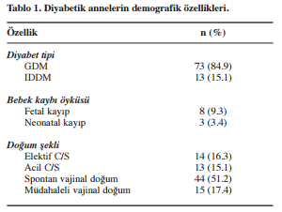
YÖNTEM

Slide 16
YÖNTEM
Gebelik süresi içerisinde annelerin % 11.6’sında hipertansiyon, % 5.8’inde preeklampsi ve % 8.1’inde poli ve oligohidroamniyoz gözlenirken, % 60.8’inde ek bir komplikasyon saptanmadı.

Slide 17
YÖNTEM
Tüm gebelerdeki HbA1c değeri 6.1±0.7 (5.0-7.9) iken, IDDM olan gebelerde ortalama HbA1c değeri 7.2±0.4; GDM olan gebelerde ise 5.9±0.6 saptandı ve aradaki fark istatistiksel olarak anlamlı kabul edildi .
Gebelikte diyabet tanısı alan annelerden 68’inde (% 79) kan şekeri düzeyi diyet ile regule edilirken, 18’inde (% 21) insülin gereksinimi oldu

Slide 18
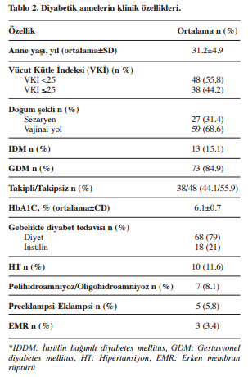

Slide 19
YÖNTEM
Çalışmadaki 86 DAB’lerinin 44’ü (% 51.2) erkek, 42’si (% 48.8) kız cinsiyetinde iken, ortalama doğum ağırlığı 3588±797 (1200-5259) g bulundu.
Gestasyon haftasına göre normal doğum ağırlığı (AGA) oranı % 60.4, gestasyon haftasına göre düşük doğum ağırlığı (SGA) oranı ise % 4.7 idi.
Bebeklerdeki makrozomi sıklığı ise % 34.9 idi .

Slide 20
YÖNTEM
Diyabetik anne bebeklerinin postnatal ilk saatlerinde % 32,5’inde hipoglisemi ve % 27.9’unda polisitemi görüldü.
Doğum travmasına bağlı komplikasyonlar açısından 9 vakada perinatal asfiksi, 3 vakada brakiyal paralizi, 1 vakada da fasiyal paralizi saptandı

Slide 21
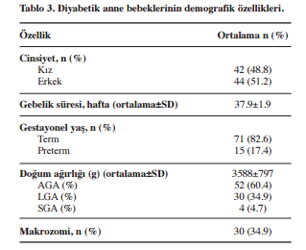
YÖNTEM

Slide 22
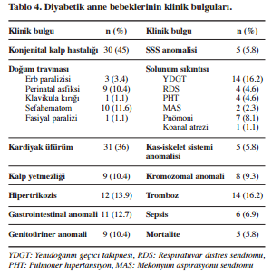
YÖNTEM

Slide 23
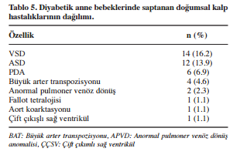
YÖNTEM

Slide 24
YÖNTEM
Kardiyovasküler sistem anomalileri % 45 ile en sık görülen sistem anomalileri iken, bunu azalan sıklıkta gastrointestinal (n=11, % 12.7), genitoüriner (n=9, % 10.4), santral sinir sistemi (n=5, % 5.8) ve kas iskelet sistemi anomalileri (n=5, % 5.8) izlendi.

Slide 25
YÖNTEM
Biyokimyasal ve hematolojik bulgular değerlendirildiğinde
  En Sık Hipoglisemi (N=28; % 32,5)
  Polisitemi (N=24; % 27.9),
  Trombositopeni (N=14; % 16.2),
  Hipokalsemi (N=10; % 11.6),
  Hipomagnezemi (N=6; % 6.9)
  Anemi (N=3; % 3.4) Azalan Sıklıkta Görüldü.
Hayatın ilk saatlerinde fototerapi gerektiren hasta sayısı 22 (% 25,5) idi.

Slide 26
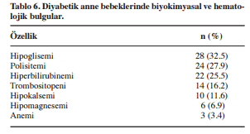
YÖNTEM

Slide 27
YÖNTEM
Annenin HbA1c düzeyi ile bebekte RDS, hipoglisemi, hipokalsemi ve polisitemi gelişimi arasında bir ilişki saptanmazken (p>0,05), HbA1c düzeyi arttıkça majör anomali sıklığında artış görüldü.

Slide 28
TARTIŞMA
Gebelikte diyabet artmış fetal, neonatal riskleri ve uzun dönem komplikasyonları nedeniyle günümüzde önemini koruyan bir sorunu oluşturmaktadır.

Slide 29
TARTIŞMA
Diyabetik anne bebeklerinde konjenital anomalilerin artışında günümüze kadar pek çok faktör suçlanmıstır;
  Genetik Nedenler,
  Teratojenik Ajanlar
  Maternal Vasküler Hastalık
  Maternal Diyabetin Metabolik Etkileridir
Ancak fetal insülin direnci ve beta hücre hasarı zemininde gelişen hiperinsülinemi ve hiperglisemi başlıca etkili patojenik faktörlerdir

Slide 30
TARTIŞMA
Erken hamilelik sürecine ait yeterli bilgi olmamakla birlikte diyabetik annelerin embriyolarında meydana gelen asırı proinsülinin apopitozisi azaltarak teratojen etkiye neden olduğu araştırmalarda gözlenmiştir

Slide 31
TARTIŞMA
Yapılan araştırmalar hamilelik öncesi maternal obezite ile konjenital malformasyonlar arasında da ilişki olduğunu göstermektedir .
Konjenital malformasyonlar
  Anne Yası
  Doğum Sayısı
  Gestasyonel Diyabet Öyküsü
  Glisemik Parametreler İle De İlişkilidir

Slide 32
TARTIŞMA
Gestasyonel diyabetli annelerin bebeklerinde minor konjenital malformasyon sıklığı % 6, major malformasyon sıklığı ise ise % 3.8 oranında saptanmıstır .
Malformasyonlu yenidoğanların annelerinde, organogenezis süresince HbA1c seviyesi önemli derecede yüksek bulunmamasına karşın, HbA1c % 9.3’e ulastığı zaman malformasyon riskinin yükseldiği ileri sürülmektedir

Slide 33
TARTIŞMA
Günümüzde DAB’de perinatal mortalite % 0.6-4.8 arasında iken, mortalitenin daha çok
  Kardiyak Anomaliler
  Prematürite
  Düşük Doğum Ağırlığı
  Perinatal Asfiksiye Bağlı Komplikasyonlardan Kaynaklandığı Bildirilmektedir
Vakalarımızda ise mortalite, perinatal asfiksi ve kompleks kardiyak anomaliler ile ilişkili bulundu ve sıklığının % 5.8 olduğu görülmüştür.

Slide 34
TARTIŞMA
Sonuç olarak, diyabetik annelerin hamilelik süresince metabolik kontrolleri dikkatli olarak yapılmalıdır.
Uygun medikal, obstetrik bakım ve neonatal yaklaşım ile diyabetik anne bebeklerinde görülebilecek komplikasyonların büyük çoğunluğunu tedavi etmek mümkündür.

Slide 35
TARTIŞMA
Hiperglisemiyi zamanında tanıma ve tedavi etme, bu annelerin bebeklerinde görülebilecek metabolik sorunların yanısıra, doğumsal anomalilerin ağır şekillerinin önlenmesi açısından da önemli bir hedef olmalıdır.

